Slide 1
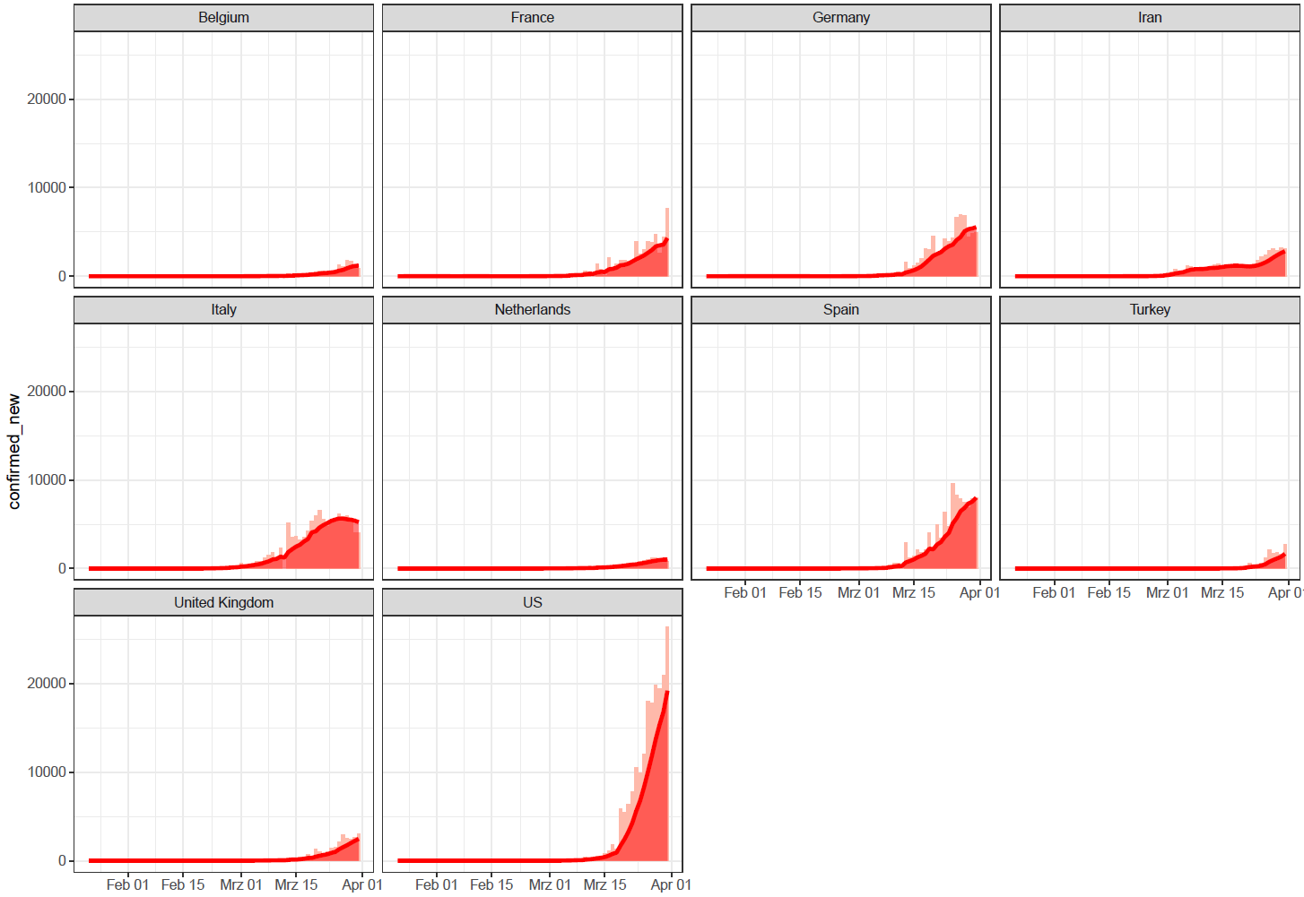
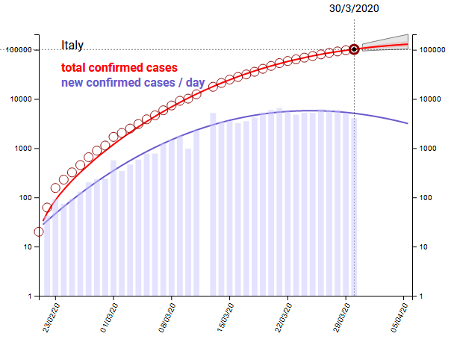
Länder mit über 7.000 neue COVID 19-Fälle in den letzten 7 Tagen
JHU ; Stand 31.03.2020
Notes:
Über 7.000 neue Fälle in den letzten 7 Tagen

Slide 2
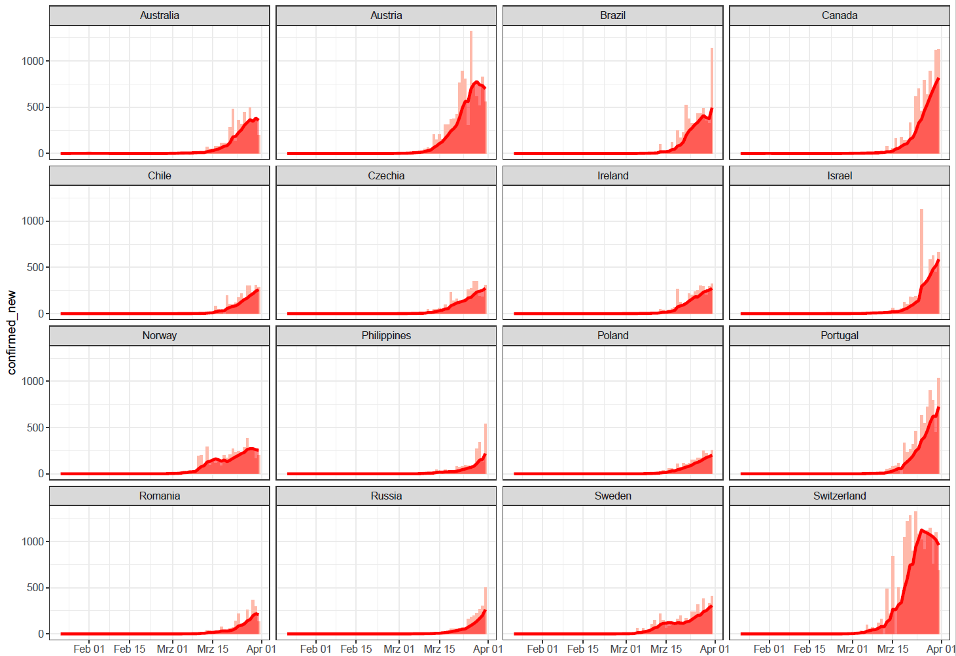
Länder mit 1.400-7.000 neue COVID 19-Fälle in den letzten 7 Tagen
JHU ; Stand 31.03.2020
Notes:
1400-7000 neue Fälle in der letzten Woche

Slide 3
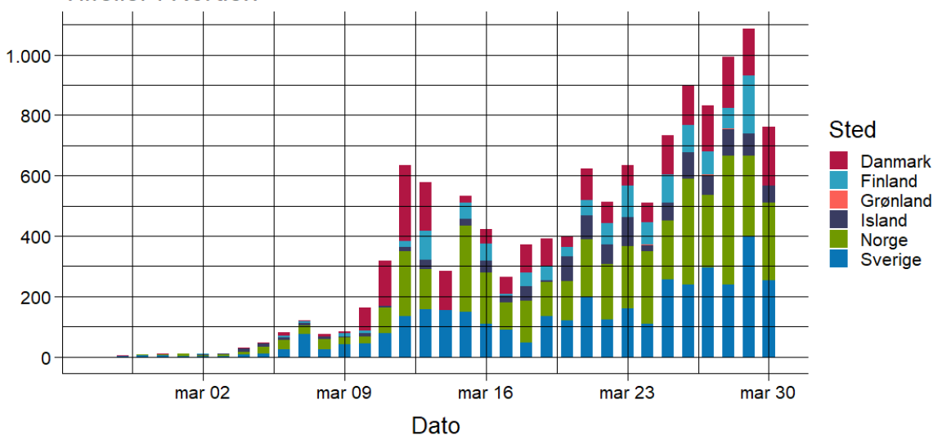
COVID-19/ Skandinavien
Notes:
https://www.fhi.no/contentassets/ca5914bd0aa14e15a17f8a7d48fa306a/vedlegg/koronavirus---dagsrapporter/2020-03-31---dagsrapport-covid-19.pdf

Slide 4
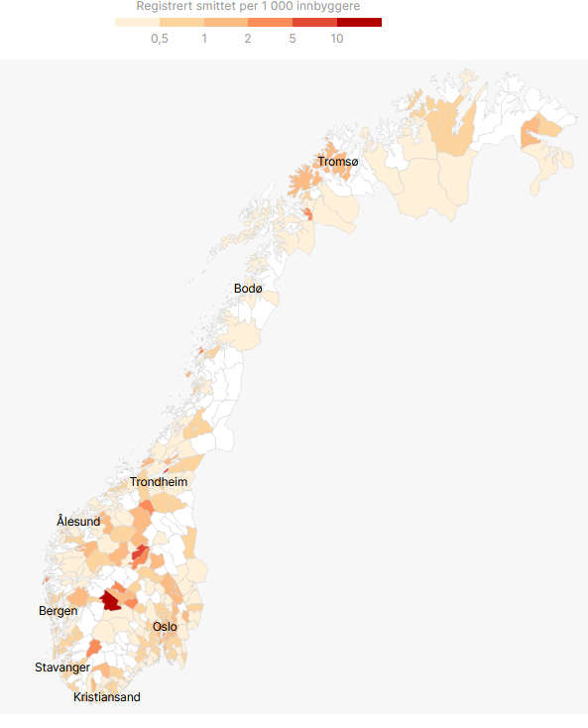
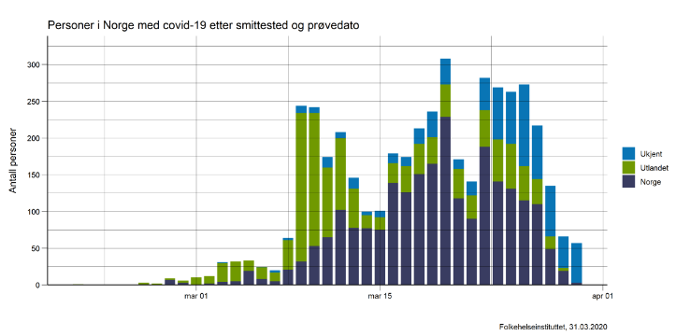
COVID-19/ Norwegen
4.447 Fälle
28 Todesfälle (Fallsterblichkeit: 0,6%)
Hospitalisierte Fälle: 318 (ICU: 97)
Inzidenz / 100.000 Ew.: 83,7
Tests gesamt: 90.242 (Stand 30.03.2020); Postitivquote: 4,8%
Repräsentative SARS-CoV-2-Testung („Island-Modell“: 6.163 Isländer ohne Symptome wurden getestet; 52 (0,8%) Proben waren positiv).
Maßnahmen (bis 13.4. verlängert):
Maßnahmen zur sozialen Distanzierung (Verbot von Versammlungen >5, Schließung von öffentlichen Orten und Bildungseinrichtungen)
Einreiseverbot und Schließung der Grenzen
Verpflichtende 14-tägige Heimquarantäne für Einreisende aus dem Ausland (unabhängig von Symptomen) sowie Kontakt zu einem bestätigten Fall
Einsatz einer Tracing-App: Warnung bei Aufenthalt >15 Minuten näher als zwei Meter bei einer infizierten Person
Beschränkungen innerhalb des Landes: Quarantänemaßnahmen in Tromsø und den nördlichen Gemeinden für Reisenden aus Südnorwegen
Geographische Verteilung der Fälle pro 1.000 Einwohner
Täglich gemeldete COVID-19 Fälle nach Infektionsquelle: Norwegen (dunkelblau), Ausland (grün), unbekannt (blau)
Notes:
https://www.fhi.no/en/id/infectious-diseases/coronavirus/
https://www.fhi.no/contentassets/ca5914bd0aa14e15a17f8a7d48fa306a/vedlegg/koronavirus---dagsrapporter/2020-03-31---dagsrapport-covid-19.pdf
https://www.regjeringen.no/en/aktuelt/coronavirus-measures-to-continue/id2694682/
https://www.vg.no/spesial/2020/corona/
Population (World Bank, 2018): 5.314.336
https://www.euractiv.com/section/coronavirus/short_news/norway-update-covid-19/

Slide 5
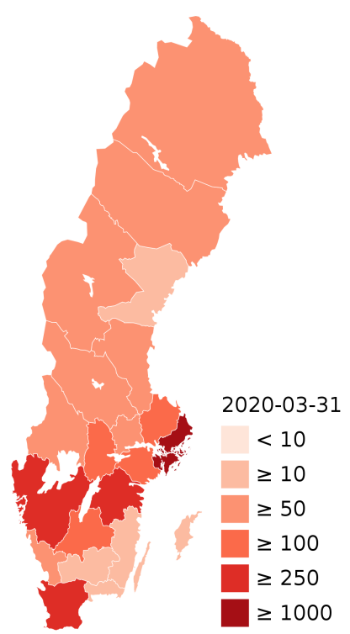
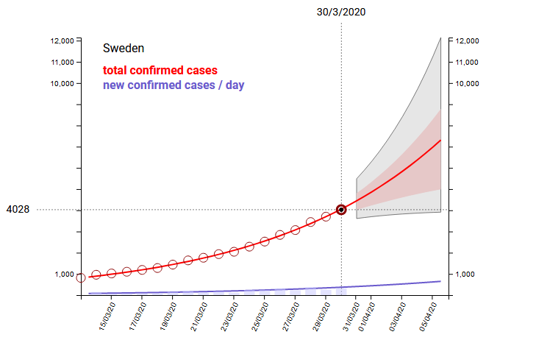
COVID-19/ Schweden
4.435 Fälle (+1.201)
180 Todesfälle (Fallsterblichkeit : 4,1 %)
358 Intensivfälle
Inzidenz / 100.000 Ew.: 44
Meistbetroffene Regionen (nach Inzidenzen): Stockholm (83,3), Östragötaland (80,8), Södermanland (80,3) und Jämtland (61,9)
Testung: 36.900 Tests durchgeführt bis einschl. KW13 (Positivquote ca. 12%)
Zusätzlich Testung von Proben aus Influenza-Sentinels: 6% positiv landesweit (ca. 150 Proben/Woche)
Survey in Stockholm (650 Teilnehmer, Selbstabstrich)
Seit KW12 melden die meisten Fälle Schweden als Expositionsland (74%). „Community transmission“ wird für zahlreiche Regionen angenommen
Strategie: Schutz der Risikogruppen, Förderung von Verhaltensmuster, wenige restriktive Maßnahmen (Eigenverantwortung)
Notes:
Versammlungsverbot >50 Teilnehmer seit dem 29.03.
Besondere „social distancing“ Regelungen für Restaurants und Bars (Gäste müssen an Tische sitzen, genügend Platz zwischen den Tischen), aber keine Schließungen (außer wenn die Maßnahmen nicht gefolgt werden)
Nicht-essentielle Reisen ins Aussland sollten unterbunden werden (14.3.-14.4.)
Fernstudium für Sekundarschüler und Studenten, keine Schließung von Kitas, Kindergärten, Grundschulen.
„clear indications that COVID-19 is spreading in the community in several regions in Sweden. “
https://experience.arcgis.com/experience/09f821667ce64bf7be6f9f87457ed9aa
https://www.folkhalsomyndigheten.se/the-public-health-agency-of-sweden/communicable-disease-control/covid-19/
Serosurvey: https://www.folkhalsomyndigheten.se/nyheter-och-press/nyhetsarkiv/2020/mars/undersokning-for-att-mata-forekomsten-av-covid-19-i-samhallet/
Population: 10 333 456
Stockholm: 2.377.081
Östragötaland: 465 495
Jämtland: 130 810
https://www.scb.se/en/finding-statistics/statistics-by-subject-area/population/population-composition/population-statistics/

Slide 6
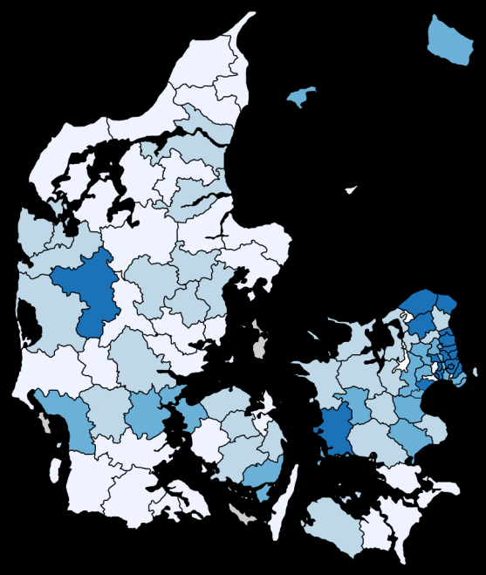
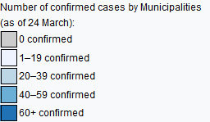
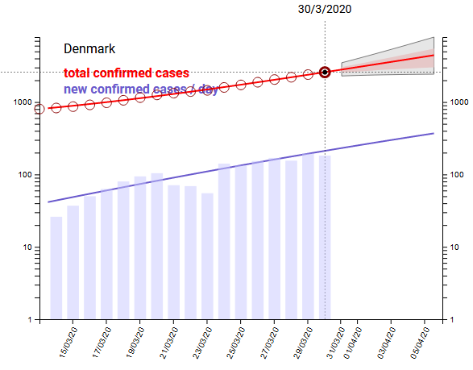
COVID-19/ Dänemark
2.815 Fälle
90 Todesfälle (Fallsterblichkeit 3,2 %)
533 Fälle hospitalisiert
Inzidenz / 100.000 Ew.: 48,3
Insgesamt ca. 24.000 Tests (Positivquote 12 %)
Maßnahmen
Verbot von Veranstaltungen, Aktivitäten usw. mit mehr als 10 Personen
Verbot von Nachtclubs, Diskotheken, Bars, Kneipen, Wasserpfeifen-Cafés usw.
Verbot des Essens in Restaurants, Cafés usw.
Einkaufszentren müssen schließen
Grenzkontrollen seit dem 14. März
Notes:
https://en.wikipedia.org/wiki/2020_coronavirus_pandemic_in_Denmark
https://www.ssi.dk/aktuelt/sygdomsudbrud/coronavirus/covid-19-i-danmark-epidemiologisk-overvaagningsrapport
https://jyllands-posten.dk/indland/ECE12003712/sundhedsstyrelsen-skifter-strategi-ikke-alle-coronasymptomer-skal-testes/
Dänemark: 5.822.763

Slide 7
